Slide 1



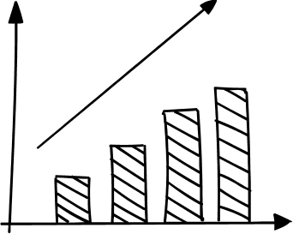
UML概述
小组：G10
小组成员：郭岳(组长) 杨海波 杨寒凌 周南 李骏 叶瑶毓

Slide 2

1 什么是UML
2 UML的发展历程
3 UML的特点
目录
4 UML的结构
5 UML的视图
6 UML的图

Slide 3

PART 01
什么是UML

Slide 4

什么是UML
Unified Modeling Language（统一建模语言）
统一：表示是一种通用的标准，它被OMG(Object Management Group)认可，成为软件工业界的一种标准。
建模：即建立软件系统的模型。
语言：表明它是一套按照特定规则和模式组成的符号系统
UML是一种能够描述问题、描述解决方案、起沟通作用的建模语言
特别适用于面向对象设计
独立于程序语言和算法实现
基于Booch, Rumbaugh, Jacobson的研究
用文本、图形和符号的集合来描述现实生活中各类事务、活动及其之间关系

Slide 5
PART 02
发展历程概要
2.1 UML创造者
2.2 UML历史

Slide 6

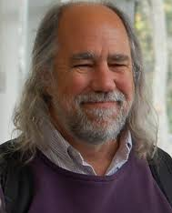


UML创造者

Slide 7
UML创造者
担任Rational公司首席科学家
提出Booch方法
设计模式最早的倡导者之一
《面向对象的分析、设计和应用》
Grady Booch

Slide 8
UML创造者
Rational公司高级研究员
OMT方法主创人
面向对象最早的倡导者之一
《面向对象的建模与设计》
James Rumbaugh

Slide 9
UML创造者
Rational公司副总裁
OOSE方法主创人
发明了时序图、用例、协作图
《软件工程的本质：SEMAT内核》
Ivar Jacobson

Slide 10

发展历史
OOSE的创始人也加入其中，之后将UM重命名为UML。开发者成立了UML成员协会。此时UML得到了各界广泛支持，成为了可视化建模语言事实上的标准。
在语义上增加了动作语义的定义。
2000：UML 1.4
06
04
1996：UML 0.9 & 0.91
02
03
2005：UML 2.0
01
定义了许多可视化语法，特别是元模型的定义。
1997：UML 1.0 & 1.1
1995：统一方法UM0.8
由UML成员协会促进其的定义及发布。OMG最终也采纳了UML1.1作为基于面向对象技术的标准建模语言。
Booch 1993
OMT-2

Slide 11
Q1:UML早期主要贡献人有谁？

Slide 12
A: Grady Booch，
James Rumbaugh，
Ivar Jacobson

Slide 13
PART 03
UML的特点

Slide 14


UML的特点
UML统一了Booch、OMT和OOSE等方法中的基本概念和符号
UML符号表示考虑了各种方法的图形表示，删掉了很多容易引起混乱的、多余的和极少使用的符号，同时添加了新的符号。
UML吸取了面向对象领域中各种优秀的思想，其中也包括非OO方法的影响
这些思想并不是UML的开发者们发明的，而是开发者们根据最优秀的OO方法和丰富的计算机科学实践经验综合提炼而成的。
UML在演变过程中还提出了新的概念
新加了模版、职责、扩展机制、线程、过程、分布式、模式、合作、活动图等新概念

Slide 15
UML的特点
因此可以认为，UML是一种先进实用的标准建模语言，但其中某些概念尚待实践来验证，UML也必然存在一个进化过程。

Slide 16
PART 04
UML的结构
4.1 UML中的事务
4.2 UML中的关系

Slide 17
UML的结构
UML的组成主要有事务、图和关系。
事务是UML中重要的组成部分。
关系把元素紧密联系在一起
图是很多有相互关系的事物的组

Slide 18
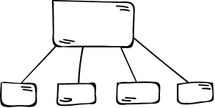
4.1 UML中的事务
UML中的事务
行为事务
分组事务
构建事务
注释事务

Slide 19
构件事务
构件事务是UML模型的静态部分，描述概念或物理元素

Slide 20

构件事务
1
2
3
类
接口
协作
类是对一组具有相同属性、相同操作、相同关系和相同语义的对象的抽象。
UML组成中类是用一个矩形表示的,它包含三个区域,最上面是类名、中间是类的属性、最下面是类的方法。
接口是指类或组件提供特定服务的一组操作的集合。
因此，一个接口描述了类或组件的对外的可见的动作。一个接口可以实现类或组件的全部动作，也可以只实现一部分。接口在UML中被画成一个圆和它的名字。
描述了一组事务间的相互作用的集合。

Slide 21
构件事务
4
5
6
用例
构件
节点
用例是描述一系列的动作，这些动作是系统对一个特定角色执行的。
在模型中用例是通过协作来实现的。在UML中,用例画为一个实线椭圆，通常还有它的名字。
也称为“组件”，是物理上或可替换的系统部分,它实现了一个接口集合。
在一个系统中，可以使用不同种类的组件,例如COM+或JavaBeans。
节点是运行时存在的物理元素，它表示了一种可计算的资源,通常至少有存储空间和处理能力。

Slide 22
行为事务
行为事务是UML模型图的动态部分，描述跨越空间和时间的行为。

Slide 23
行为事务
1
2
交互
状态机
实现某功能的一组构件事务之间的消息的集合,涉及消息、动作序列、链接。
描述事务或交互在生命周期内响应事件所经历的状态序列。

Slide 24
分组事务
UML模型图的组织部分描述事务的组织结构，主要由包来实现。
包:把元素编程成组的机制

Slide 25
注释事务
注释事务是UML模型的解释部分，用来对模型中的元素进行说明，解释。
注解:对元素进行约束或解释的简单符号。

Slide 26
4.2 UML中的关系
UML中的关系
关联
泛化
依赖
实现

Slide 27
1
2
依赖
关联
依赖(Dependency)是两个模型元素间的语义关系,其中一个元素(独立事务)发生变化会影响另一个元素(依赖事务)的语义。
在图形上，把依赖画成一条可能有方向的虚线,偶尔在其上还带有一个标记
关联(Association)指明了一 个对象与另一个对象间的关系。在图形上,关联用一条实线表示，它可能有方向偶尔在其上还有一个标记。
0..1
.
（独立元素）
（依赖元素）
employer
employee

Slide 28
3
4
泛化
实现
泛化(Generalization)是一种一般化特殊化的关系,是一般事物(父类)和该事物较为特殊的种类(子类)之间的关系,子类继承父类的属性和操作，除此之外，子类还添加新的属性和操作。在图形上,把泛化关系画成带有空心箭头的实线,该实线指向父类
实现(Realization)是类之间的语义关系,其中的一个类指定了由另一个类必须执行的约定。在两种地方会遇到实现关系:一种是在接口和实现它们的类或构件之间;另一种是在用例和实现它们的协作之间。在图形上,把实现关系画成一条带有空心箭头的虚线，它是泛化和依赖关系两种图形的结合
（子类）
（父类）
(接口)
(实现)

Slide 29
Q2:类和接口在UML中有何异同？

Slide 30
A:
相同点：都是UML模型中的静态部分。
不同点：
类是对一组具有相同属性、相同操作、相同关系和相同语义的对象的抽象。
接口描述了类和组件的对外的可见的动作。

Slide 31
Q3:UML中的动态部分有哪些？

Slide 32
A: 交互，状态机

Slide 33
PART 05
UML的视图

Slide 34

UML的视图
用例视图
用例视图主要强调从系统的外部参与者（主要是用户）的角度所看到或需要的系统功能。
逻辑视图
逻辑视图主要是从系统的静态结构和动态行为角度显示如何实现系统的功能。
并发视图
并发视图显示了系统的并发性，并解决在并发系统中存在的通信问题和同步问题
组件视图
组件视图显示代码组件的组织结构
配置视图
配置视图主要描述了系统具体如何进行部署。部署指的是将系统配置到由计算机和设备组成的物理结构上。

Slide 35
用例视图
用例视图也称为外部视图、功能视图、用户视图。主要描述一个系统应该具备的功能，指的是从系统的外部参与者所能看到的系统功能。用例表示的是系统的一个功能单元，可以被描述为参与者与系统之间的一次交互作用。系统的参与者可以是一个用户或者另一个用户

Slide 36
逻辑视图
逻辑模型也称为静态视图、结构模型视图，包括类图、对象图和包图。主要用于描述在用例视图中提出的系统功能的实现。与用例视图相比，逻辑视图主要关注系统的内部，它既描述系统的静态结构（系统中的类、对象及它们之间的关系），也描述系统的动态协作关系。系统的静态结构在类图和对象图中进行描述，而动态模型是在状态机图、时序图、通信图及活动图中进行描述。逻辑视图的使用者主要是系统的设计人员和开发人员。

Slide 37
并发视图
并发视图也称为动态视图、进程视图，进程视图包括动态图(状态机图、交互图、活动图)和实现图(交互图和部署图)。显示了系统的并发性。主要是从资源的有效利用、代码的并行执行以及系统环境中异步事件的处理等方面来考虑。将系统划分为并发执行的控制，此外，并发视图还需要处理线程之间的通信和同步。并发视图主要由状态机图、通信图和活动图组成。并发视图的使用者是开发人员和系统集成人员。

Slide 38
组件视图
组件视图也称为实现视图、物理视图,描述系统的实现模块及它们之间的依赖关系。其中,组件指的是不同类型的代码模块,它是构造应用的软件单元。组件视图中也可以添加组件的其他附加信息,例如，资源分配或者其他管理信息。组件视图主要由构件图构成。组件视图的使用者是开发人员。

Slide 39
部署视图
部署视图，也称为配置视图。配置视图主要显示系统的物理部署,它描述位于节点上的运行实例的部署情况。配置视图主要由配置图表示，配置视图还允许评估分配结果和资源分配。配置视图的使用者是开发人员、系统集成人员和测试人员。

Slide 40
Q4:UML中逻辑视图的主要用途？

Slide 41
A: 主要用于描述在用例视图中提出的系统功能的实现。

Slide 42
PART 06
UML的图

Slide 43


6.1 用例图
Server
用例图是从用户角度描述系统功能，并指出各功能的操作者。用例图是UML中最简单也是最复杂的一种图。
用例图展示了一组用例、参与者以及它们之间的关系。
在UML2.0中，每个用例增加了一个成为Subject的特征，这项特征的取值可以作为在逻辑层面划分一组用例的一项依据。
开始/结束
浏览者
管理员
访问服务页面

Slide 44
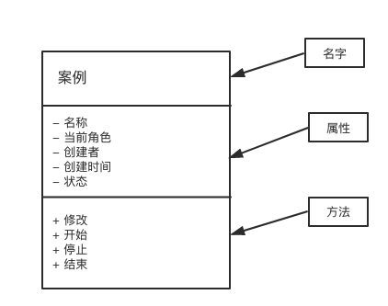
6.2 类图
类图是UML面向对象中最常用的一种图，类图可以帮助人们更直观地了解一个系统的体系结构。通过关系和类表示的类图，可以图形化地描述一个系统的设计部分。

Slide 45
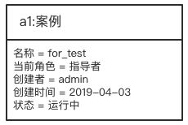
6.3 对象图
对象图是类图的实例，几乎使用与类图完全相同的标识。它们的不同点在于对象图显示类的多个对象实例，而不是实例的类。一个对象图是类图的一个实例。由于对象存在生命周期，因此对象图只能在系统某一时间段存在。

Slide 46
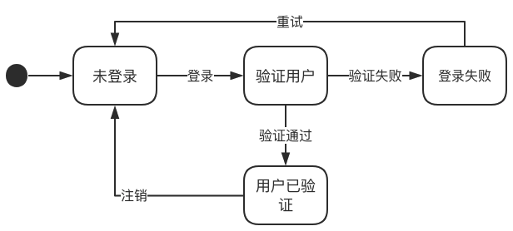
6.4 状态机图
描述一个实体基于事件反映的动态行为，显示了该实体是如何根据当前所处的状态对不同的事件作出反映的。

Slide 47
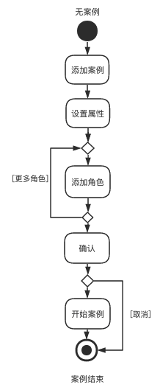
6.5 活动图
案例活动图
UML面向对象中活动图记录了单个操作或方法的逻辑，或者单个业务流程的逻辑。描述系统中各种活动的执行顺序，通常用于描述一个操作中所要进行的各项活动的执行流程。同时，它也常被用来描述一个用例的处理流程，或者某种交互流程。
活动图又由一些活动组成，图中同时包括对这些活动的说明。当一个活动执行完毕之后，将沿着控制转移箭头转向下一个活动。活动图中还可以方便地描述控制转移的条件及并行执行等要求。
UML2.0中泳道可以划分层次，增加丰富的同步表达能力，在活动图中引入了对象。

Slide 48
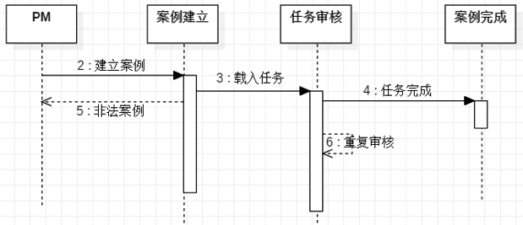
6.6 顺序图
顺序图描述了对象之间动态的交互关系，主要体现对象之间进行消息传递的时间顺序。
顺序图由一组对象构成，每个对象方便带有一条竖线，称作对象的生命线，它代表时间周，时间眼竖线向下延伸。UML面向对象中顺序图描述了这些对象随着时间的推移相互之间交换消息的过程。消息用从一个对象的生命线指向另一个对象的生命线的水平箭头表示。图中还可以根据需要增加有关时间的说明和其他注释。

Slide 49
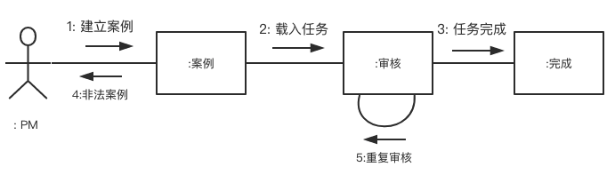
6.7 通信图
UMl面向对象中通信图用于显示组件及其交互关系的空间组织结构, 它并不侧重于交互的顺序。通信图显示了交互中各个对象之间的组织交互关系以及对象彼次之间的链接。与顺序图不同, 通信图显示的是对象之间的关系。另外,通信图没有将时间作为一个单独的纬度，因此序列号就决定了消息及并发线程的顺序。它用带有编号的箭头来描述特定的方案，以显示在整个方案中消息的移动情况。通信图主要用于描绘对象之间消息的移动情况来翻译具体的方案，显示对象以及其交互关系的空间组织结构，而非交互的顺序。

Slide 50
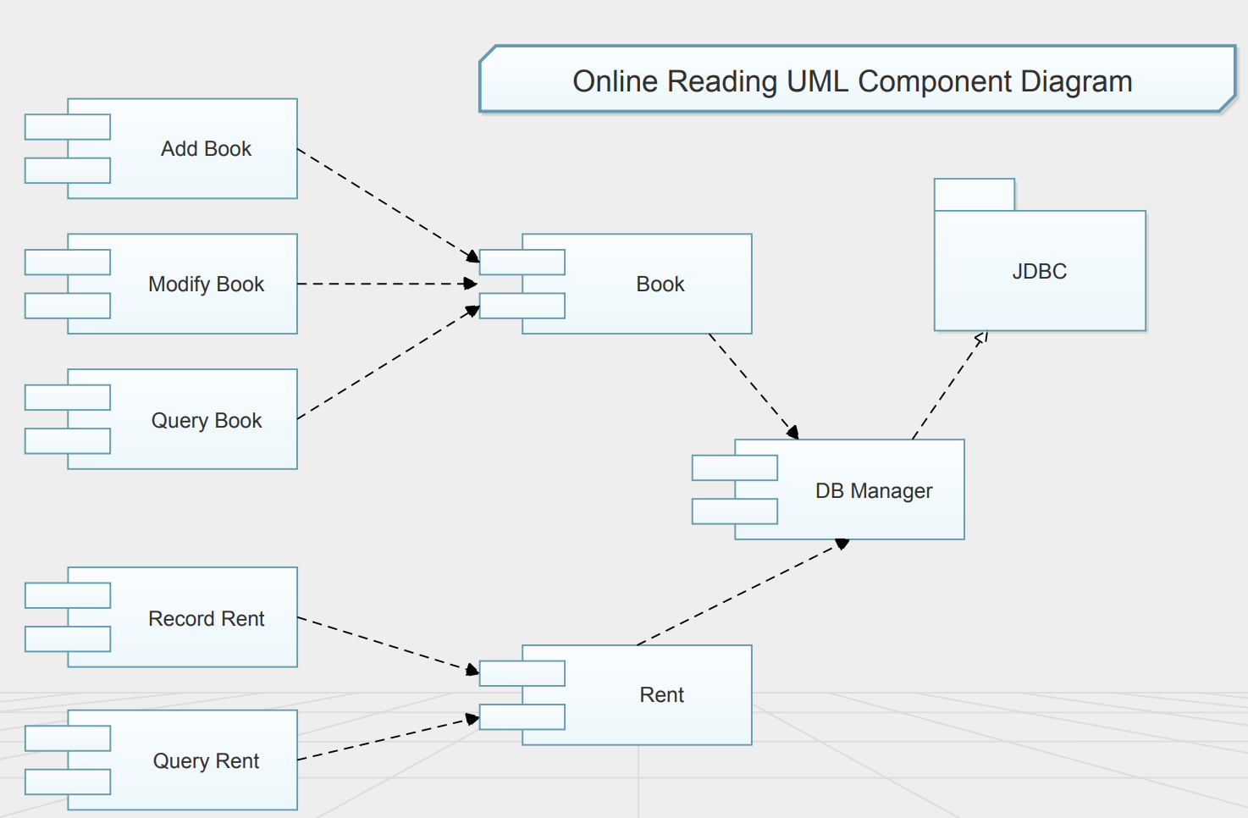
6.8 构件图
[1]
构件图，称为组件图。构件图描述代码部件的物理结构及各部件之间的依赖关系，构件图有助于分析和理解部件之间的相互影响程度。从构件图中，可以了解各软件组件(如源代码文件或动态链接库)之间的编译器和运行时依赖关系。使用构件图可以将系统划分为内聚组件并显示代码自身的结构。
在UML2.0中，组件表示内容更清晰，包括组件所提供的接口、所要求的接口、组件间的依赖关系通过“组装连接器”更加明确地表达等。
[1]引用自www.edrawsoft.com

Slide 51
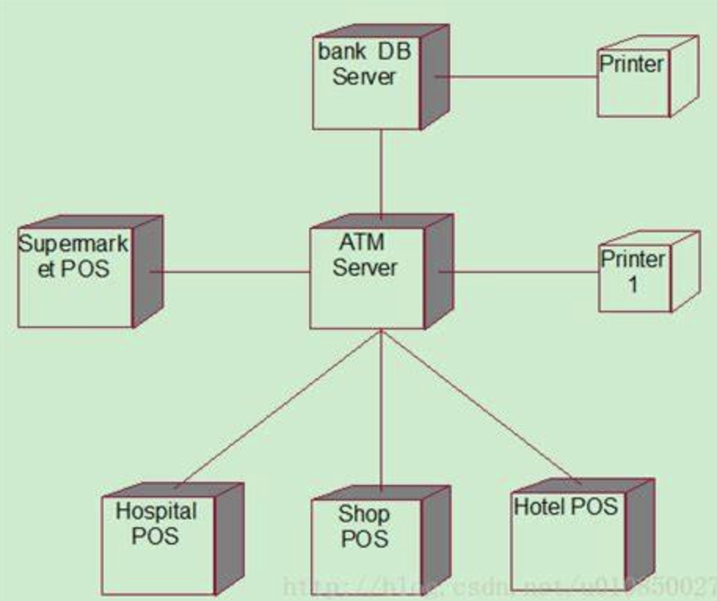
6.9 部署图
[2]
部署图，也称为配置图。UML面向对象中配置图描述系统中硬件和软件的物理配置情况和系统体系结构。 在配置图中，用结点表示实际的物理设备，如计算机和各种外部设备等，并根据它们之间的连接关系, 将相应的结点连接起来，并说明其连接方式。在结点里面，说明分配给该结点上运行的可执行构件或对象, 从而说明哪些软件单元被分配在哪些结点上运行。
[2]引用自yq.aliyun.com

Slide 52
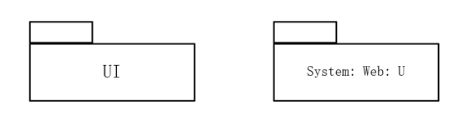
6.10 包图(UML2.0新图)
展现模型要素的基本组织单元，以及这些组着单元之间的依赖关系，包括引用关系和扩展关系。在通用建模工具中，一般可以用类图描述包图中的逻辑内容。

Slide 53
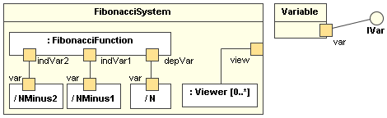
6.11 组合结构图(UML2.0新图)
[3]
描述系统中的某一部分的内部内容，包括该部分与系统其他部分的交互点，这种图能够展示该部分内容“内部”参与者的配置情况。
[3]引用自en.wikipedia.org

Slide 54
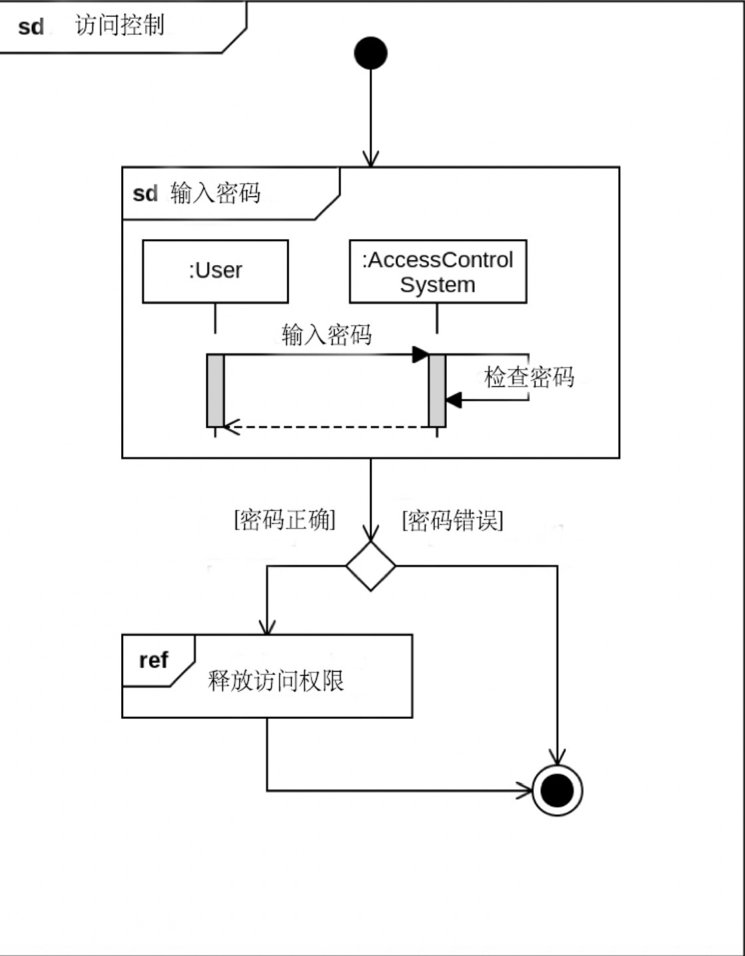
6.11 交互概览图(UML2.0新图)
交互概览图是交互图与活动图的混合物,可以直观的表达一组相关顺序图之间的转向逻辑。在UML1.x通常是通过活动图进行间接表达的。

Slide 55
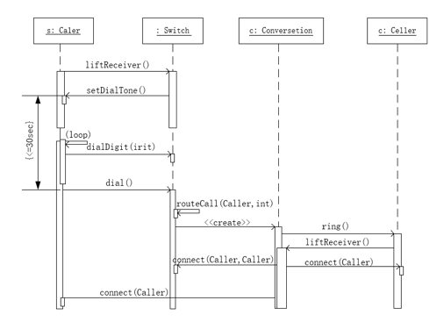
6.11 时间图(UML2.0新图)
“时间图”是一种可选的交互图，展示交互过程中的真实时间信息，具体描述对象状态变化的时间点以及维持特定状态的时间段。

Slide 56
Part 6 总结
类型 | 包含
静态图 | 类图、对象图、包图、组合结构图
行为图 | 状态机图、活动图
用例图 | 用例图
交互图 | 顺序图、通信图、时间图、交互概况图
实现图 | 构件图、部署图
从应用的角度看，采用面向对象技术设计系统时
描述需求
根据需求建立系统的静态模型，以构造系统的结构
描述系统的行为。
第一步与第二步中建立的模型是静态的, 包括用例图、类图(包含包)、对象图、构件图和配置图5个图形，是标准建模语言UML的静态建模机制。
第三步中所建立的模型可以执行或表示执行时的时序状态或交互关系。它包括状态机图、活动图、顺序图和合作图4个图形，是标准建模语言UML的动态建模机制。
因此,标准建模语言UML的主要内容也可以归纳为静态建模机制和动态建模机制两大类。

Slide 57
Q5:什么图是UML中最简单也是最复杂的图？

Slide 58
A: 用例图

Slide 59
参考资料

Slide 60

参考资料
[1]杨弘平, 吕海华, 李波, 史江萍, 代钦.UML2 基础、建模与设计教程[M]北京：清华大学出版社
[2]Grady Booch, James Rumbaugh, Ivar Jacobson.UML用户指南(第2版·修订版)[M]北京：人民邮电出版社
[3]维基百科.https://en.wikipedia.org/wiki/Wiki[EB/OL]
[4]Paradigm.www.visual-paradigm.com[EB/OL]

Slide 61
分工及评价

Slide 62
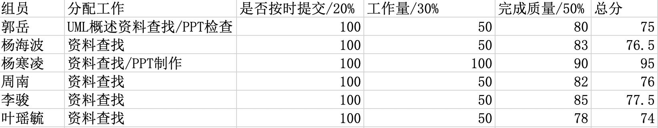

Slide 63
Q&A

